Slide 1
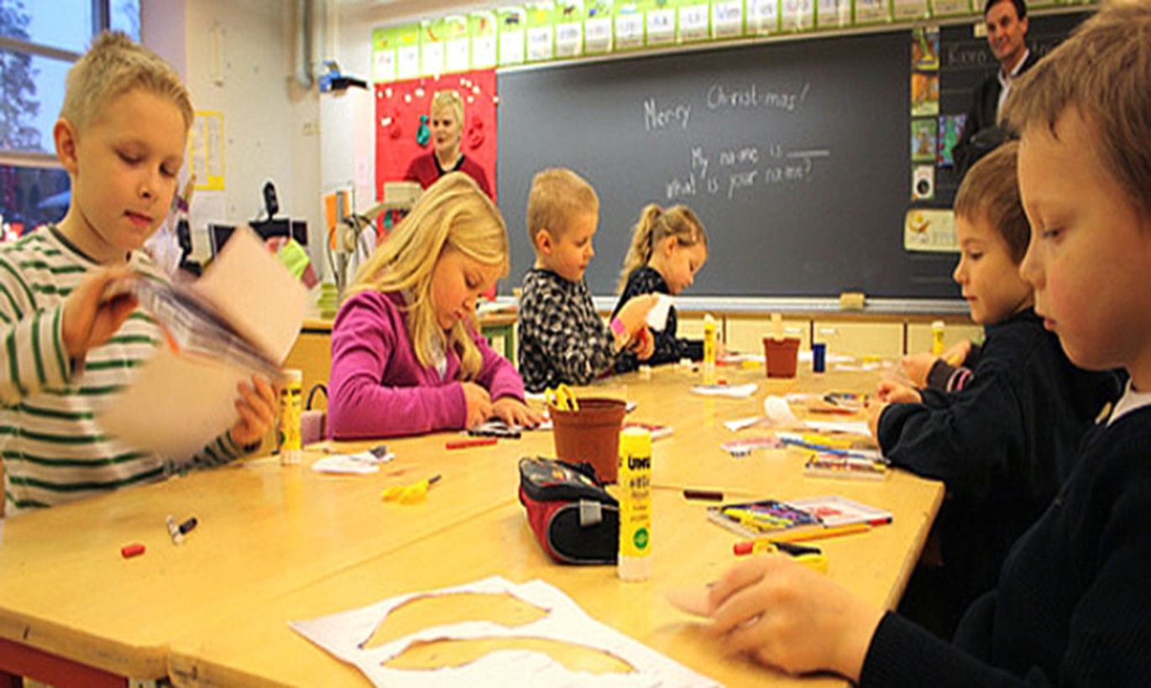
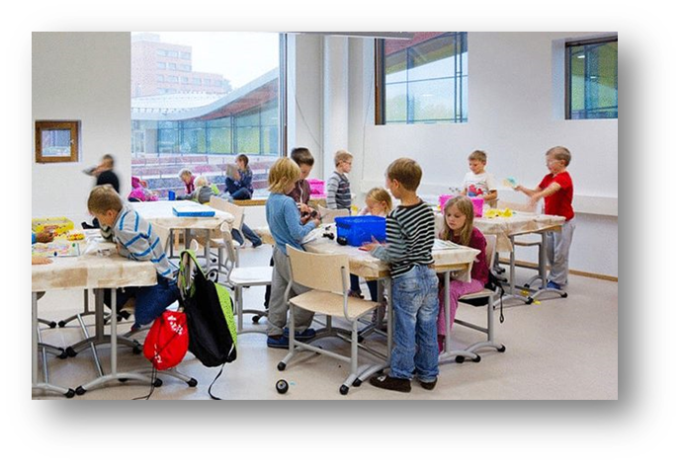
Вітчизняні та зарубіжні системи освіти
Андрющенко Олена Олександрівна, к.п.н., доцент кафедри дошкільної та початкової освіти ЗНУ

Slide 2
«Знайомство»

Slide 3
Тема 1. Мета та завдання навчальної дисципліни «Вітчизняні та зарубіжні системи освіти»
План
Мета та завдання навчальної дисципліни «Вітчизняні та зарубіжні системи освіти». Міждисциплінарний характер курсу.
Зв’язок дисципліни з порівняльною педагогікою. Розроблення методологічних і теоретичних проблем порівняльної педагогіки.
Методи порівняльно-педагогічних досліджень системи освіти.
Історичні етапи розвитку порівняльної педагогіки (самостійне опрацювання).

Slide 4
РЕКОМЕНДОВАНА ЛІТЕРАТУРА
1. Будник О.Б. Порівняльна педагогіка: метод. рекомендації до вивчення курсу. Педагогічний факультет; Прикарпатський національний університет ім. Василя Стефаника. Івано-Франківськ, 2016. 76 с.
2. Локшина О. Порівняльна педагогіка в Україні у вимірі розвитку світової компаративістики. Український педагогічний журнал. 2015. № 1. С. 36–46
3. Порівняльна педагогіка: методологічні орієнтири українських компаративістів: хрестоматія. Київ : Педагогічна думка, 2015. 176 с.
4. Сбруєва А.А. Порівняльна педагогіка вищої школи: національний, європейський та глобальний контексти: навчальний посібник. Суми: СумДПУ імені А. С. Макаренка, 2021. 319 с
5. Пономарьова Г.Ф., Семенова М.О. Порівняльна педагогіка: Навчальний посібник. Харків: Ексклюзив, 2014, 424 с.
6. Улюкаєва І.Г. Історія дошкільної педагогіки: навч. посіб. Харків: Вид-во «Діса плюс», 2015. С. 92-135.
7. Ярова О. Б. Тенденції розвитку початкової освіти в країнах Європейського Союзу (кінець ХХ – початок ХХІ ст.): монографія. Київ: Педагогічна думка, 2018. 410 с.

Slide 5
РЕКОМЕНДОВАНА ЛІТЕРАТУРА
ДОДАТКОВА ЛІТЕРАТУРА
Андрющенко О. О., Конєва А. Дослідження норвезького педагогічного досвіду роботи з обдарованими дітьми в початковій школі. Педагогічні науки: теорія та практика. 2023. № 4 (48). C. 184-189. URL: http://journalsofznu.zp.ua/index.php/pedagogics/article/view/4070/3882.
Андрющенко О. О. Науково-методичні аспекти розвитку рефлексивних умінь майбутніх учителів початкової школи. Педагогіка формування творчої особистості у вищій і загальноосвітній школа: зб. наук. пр. / [редкол.: А.В. Сущенко (голов. ред.) та ін.] Запоріжжя : КПУ, 2021. Вип. 79. С. 59–64.
Глушко О. З. Модернізаційний вимір шкільної освіти у Польщі: ключові тенденції розвитку. Український педагогічний журнал. 2019. № 4, 32–41. URL: https://doi.org/10.32405/2411-1317-2019-4-32-41
Дичківська І. М. Інноваційні педагогічні технології: навчальний посібник. 3-тє видання, виправлене. Київ: Академвидав, 2015. 304 с.
Дичківська І. М. Педагогіка Марії Монтессорі: виклики сучасності. Монографія. Вид.2-ге, доп. Рівне: Волин.обереги, 2022. 384 с.+ іл.
Закон України «Про освіту». URL: www.zakon3.rada.gov.ua
Закон України «Про вищу освіту» https://zakon.rada.gov.ua/laws/show/1556-18#Text
Інноваційні педагогічні технології: посібник / За ред. О. І. Огієнко; Авт. кол.: О. І. Огієнко, Т. Г. Калюжна, Ю. С. Красильник, А. О. Мільто, Ю. А. Радченко, К. В. Годлевська, Ю. М. Кобюк. Київ: Ін-т педагогічної освіти і освіти дорослих НАПН України, 2015. 314 с
Андрющенко О. О., Жолудь С. Особливості оцінювальної діяльності вчителя початкових класів в умовах дистанційного навчання. Перспективи та інновації науки (Серія «Педагогіка»). 2024. № 12(46). C. 89-98. URL: https://doi.org/10.52058/2786-4952-2024-12(46).

Slide 6
Мета навчальної дисципліни «Вітчизняні та зарубіжні системи освіти» -
є формування цілісного уявлення про шляхи розвитку теорії і практики систем освіти в умовах різних країн; удосконалення системи знань про найважливіші педагогічні концепції сьогодення; сприяння виявленню суперечностей і тенденцій сучасного та перспективного розвитку вітчизняної освіти на основі аналізу досягнень і недоліків у зарубіжному педагогічному досвіді, що дає можливість розглядати й творчо застосовувати кращі здобутки в практичній і науковій діяльності.

Slide 7
Основні завдання курсу:
опанування понятійного апарату дисципліни;
формування здатності розкривати як спільні закономірності, так і специфічні ознаки, притаманні розвиткові певної системи освіти;
формування готовності до педагогічної та наукової діяльності на гностичному, комунікативному, операційному рівнях;
формування творчої різнобічно розвиненої особистості педагога
виховання ціннісного та відповідального ставлення до власної педагогічної діяльності

Slide 9
Міждисциплінарність курсу
Тісно пов'язаний з низкою галузей наукового знання, а саме: філософією; історією педагогіки; загальною педагогікою; психологією; соціологією (освіти, праці, науки, молоді, сім'ї, пізнання); історією; менеджментом тощо
Порівняльна педагогіка має велике практичне значення в періоди інтенсивного реформування освіти, оскільки виявляє способи врахування та специфічного перетворення найважливіших закономірностей і тенденцій розвитку сучасної освіти в різних країнах

Slide 10
2. Зв’язок дисципліни з порівняльною педагогікою
Порівняльна педагогіка (компаративна) – це галузь педагогічної науки, предметом якої є вивчення, аналіз, порівняння та оцінювання освітніх систем у різних країнах, подібних та відмінних рис і тенденцій в галузі освіти та виховання, перспективи освітньої політики.

Slide 11
Підходи щодо визначення об’єкта порівняльної педагогіки:
• освіта як процес соціокультурного відтворення людини в сучасному світі та соціальний інститут у глобальному, регіональному та національному масштаба (З. Курлянд, О. Цокур, І. Богданова та ін.);
• розвиток освіти на сучасному етапі (Б. Вульфсон, 3. Малькова та ін.);
• педагогічна теорія і практика в різних країнах і регіонах світу (М. Родіонов);
• освіта і виховання на сучасному етапі (А. Джуринський)
*Об'єкт науки - частина об'єктивної реальності, певна система або широкий багатогранний процес, явище, на які спрямоване наукове дослідження.

Slide 12
Підходи щодо визначення предмету порівняльної педагогіки:
стан, тенденції та закономірності розвитку світового (зарубіжного й вітчизняного) педагогічного досвіду, а також сучасних національних педагогічних культур (3.Курлянд, О.Цокур, І.Богданова та ін.);
стан, основні тенденції та закономірності розвитку освіти в різних країнах; співвідношення загальних тенденцій і національної або регіональної специфіки, позитивні й негативні аспек­ти міжнародного педагогічного досвіду, форми і способи взаємозбагачення національних педагогічних культур. (Б.Вульфсон);
компаративізм (порівняння) й узагальнення виховання та освіти, шкільного педагогічного досвіду країн з яскраво вираженими відмінностями (А. Джуринський).
*Предмет науки – це сторони, аспекти, елементи об'єкта, що підлягають безпосередньому вивченню

Slide 13
Об'єктом дослідження порівняльної педагогіки є розвиток освіти на глобальному (світовому), регіональному та локальному (національному, етнічному) рівнях в її минулому, сучасному та майбутньому аспектах.
Предметом дослідження порівняльної педагогіки є стан, тенденції та закономірності розвитку освіти на глобальному, регіональному та національному рівнях, порівняння (компаративізм) міжнародного та вітчизняного педагогічного досвіду з метою взаємозбагачення національних освітніх культур.

Slide 14
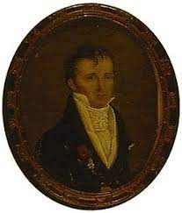
Виникнення порівняльної педагогіки як науки
Засновником вважають Марка-Антонія Жюльєна (Паризького) (1775-1848).
Першим поставив питання про вивчення міжнародного досвіду розвитку освіти як особливого напряму наукових досліджень.
«Нарис та попередні нотатки до дослідження з порівняльної педагогіки» визнана першою в історії програмою порівняльних досліджень освітніх систем, в якій були визначені цілі, функції та методи порівняльно-педагогічних досліджень.
М.-А. Жюльєн

Slide 15
Під порівняльною педагогікою Марк-Антоній Жульєн (Паризький) розумів:
• вивчення змісту та способів виховання і навчання;
• створення теорії, яка була б результатом аналітичного зіставлення практики освіти в різних країнах;
• вивчення педагогічного досвіду різних країн з метою створення найраціональнішої системи освіти й виховання в масштабах Європи та світу.

Slide 16
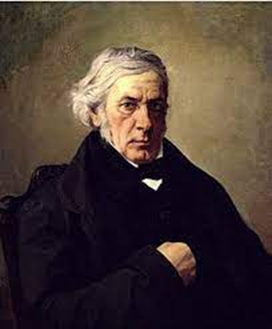
У Франції XIX ст. найбільш відомим «педагогічним мандрівником» став професор філософії Сорбонни Віктор Кузен (1792-1867). За дорученням уряду він неодноразово виїздив у Прусію для вивчення її системи освіти.
Віктор Кузен
«Конкурентом» В. Кузена за славою і впливом доробку став німецький професор Фридрих Вільгельм Тірш (1774 -1860), який першим став пропагувати необхідність «європейського виховання» як засобу зближення країн і народів.

Slide 17
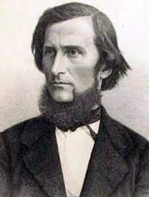
К.Д. Ушинський у 1860-х роках провів багато часу в Західній Європі, широко використовував набуту інформацію в своїх працях, підтримував тісні зв’язки з зарубіжними колегами.
К. Ушинський
У США в 1898 р. був прочитаний перший університетський курс з порівняльної педагогіки Дж. Расселом («Порівняльний аналіз системи освіти») студентам педагогічного коледжу Колумбійського університету.

Slide 18
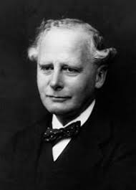
Англійський дослідник Мікаел Е. Седлер був переконаний, що в порівняльних дослідженнях потрібно «пройнятися» «духовною силою» конкретного народу.
Сформулював такі цікаві позиції щодо дослідження з порівняльної педагогіки:
Для розуміння системи виховання «те, що діється поза межами школи, означає значно більше, аніж те – що в школі». Седлер мав на увазі державну систему, економіку, сім'ю, церкву. Саме ці чинники визначають напрями розвитку освіти в тій чи іншій країні.
«Практична користь з порівняльних досліджень закордонних систем освіти полягає в тім, що ми починаємо краще розуміти нашу власну виховну систему».
Мікаел Е. Седлер
(1861-1943).

Slide 19
Порівняльна педагогіка в СРСР і Радянській Україні
Початок та середина 20-х років - сприятливий період для досліджень і зарубіжних контактів науковців- компаративістів СРСР та Радянської України.
Російськомовні автори найбільше аналізують праці й пропозиції видатного американського педагога-інноватора Д. Дьюї.
На теренах України зоною цікавості й контактів були Німеччина, Австрія і Чехословаччина та ін.
Україномовний часопис «Шлях освіти» помістив майже 500 статей про системи освіти і школи інших країн, маючи багато зарубіжних дописувачів (як осіб, так і асоціацій).

Slide 20
Порівняльна педагогіка в суверенній Україні
Лабораторія порівняльної педагогіки Інституту педагогіки НАПН України як самостійний науковий підрозділ функціонує з 1971 р. Першими її співробітниками стали Н. Абашкіна, Л. Булай та Г. Єгоров.
У 1992 році ця структура була перейменована у лабораторію порівняльної педагогіки.
Українські педагоги-компаративісти - Н. Абашкіна, О. Локшина,
Л.П. Пуховська, А.А. Сбруєва, а також дослідники, які прийшли в порівняльну педагогіку з інших наук (В. Луговий, Л. Одерій, А. Глузман, К. Корсак та ін.).
З липня 2009 р. лабораторія започаткувала щоквартальний науково-педагогічний журнал «Порівняльно-педагогічні студії». Тематика статей – порівняльна і зарубіжна педагогіка, міжнародні дослідження в галузі освіти.

Slide 21
3. Порівняльно-педагогічне дослідження -
спеціально організований процес пізнання, в якому формуються теоретичні узагальнені знання про сутність педагогічних фактів, явищ, процесів, що відбуваються в різних освітніх системах на глобальному (світовому), регіональному та локальному (національному, етнічному) рівнях з метою виявлення загальних спільних і відмінних рис, педагогічного досвіду для подальшого удосконалення цих систем.

Slide 22
Методологічною основою порівняльно-педагогічних досліджень є такі підходи:
а) цивілізаційний (освітній процес розглядається з позицій тих чи інших аспектів цивілізації – матеріальних, політичних, культурних, наукових, релігійних тощо);
б) антропологічний (освітній процес розглядається з позицій людини, її потреб);
в) синхронний (просторове розгортання освітнього процесу у співвідношенні з іншими цивілізаціями, регіонами)
г) діахронний (просторове розгортання освітнього процесу у співвідношенні різних культурно-історичних циклів у межах однієї цивілізації)

Slide 23
Методи порівняльно-педагогічних досліджень
Вивчення джерел різних країн (державних документів; матеріалів громадських, професійних та політичних організацій, їх форумів з питань освіти; літературних).
Вивчення статистичних даних (характеризують освіту кожної країни)
3. Метод спостереження - як провідний у комплексі методів вивчення освіти інших народів.
Бесіда та інтерв’ю (допомагають дослідникові уточнити незрозумілі питання, отримати інформацію про явища в галузі освіти з перших рук).
5. Методи математичного та статистичного оброблення даних.

Slide 24
Методи порівняльно-педагогічних досліджень
6. Системний метод - розглядає досліджуваний предмет, явище, процес як цілісну систему і встановлює найвіддаленіші зв'язки).
7. Структурний метод - «розчленування» досліджуваного явища, процесу як системи на складові і встановлення найближчих зв'язків.
8. Конструктивно-генетичний метод - аналіз змін у досліджуваному предметі, явищі, процесі загалом та в окремих складових у просторі, часі й виявлення їх походження.
9. Порівняльний (порівняльно-зіставний) метод - виявлення в системах освіти рис подібності й відмінності; дає можливість фіксувати спільні та специфічні вияви педагогічних закономірностей.

Slide 25
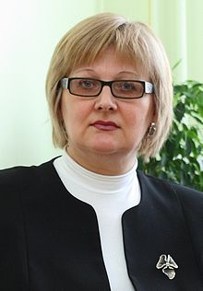
Основні історичні періоди розвитку порівняльної педагогіки (самостійне опрацювання).
Опрацювання статті д.п.н., професора Сбруєвої А.А. «Історичні етапи розвитку порівняльної педагогіки: глобальний та національний контексти».

Slide 26
